Slide 1
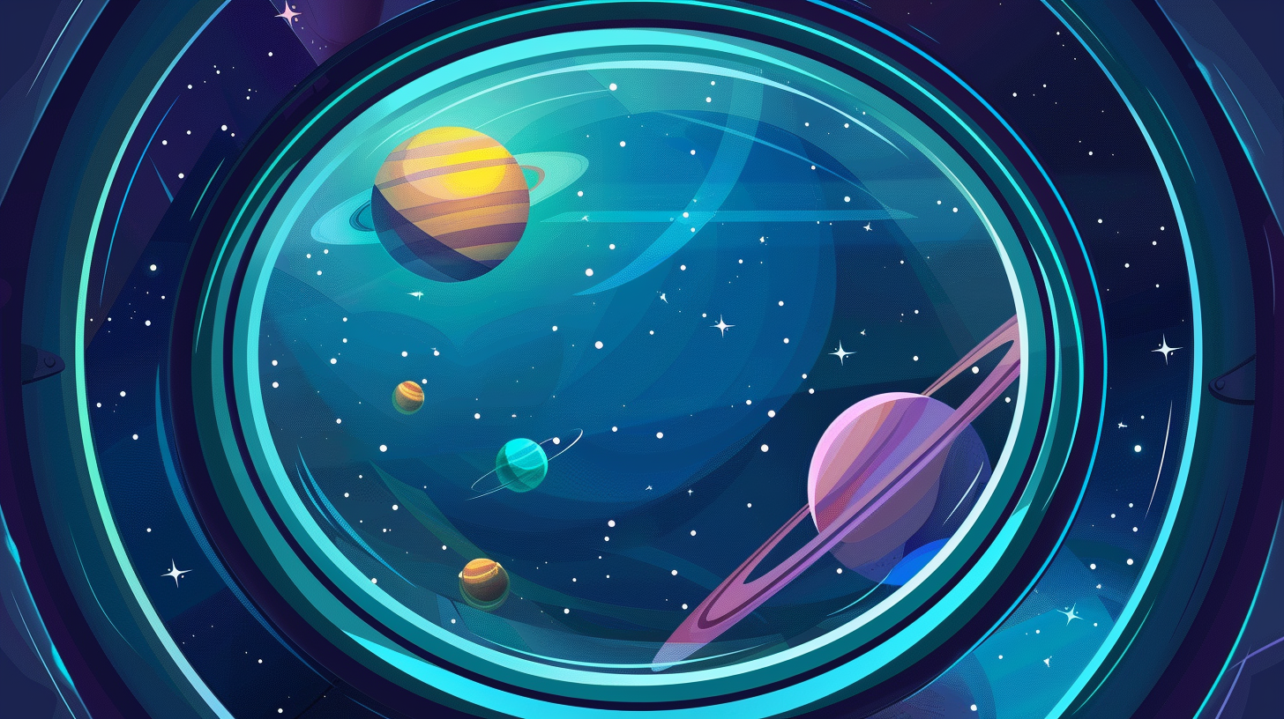



Смелый странник Роман, вооружённый старым барометром, пробивался сквозь тернистые заросли деревьев на далёкой планете.
Он рисковал ради одной цели — отыскать прозрачный Звёздный Рубин, который, по преданиям, даровал правителю невероятную силу.
Вдруг перед ним упало старое дерево, открыв вход в тайную пещеру с вырезанными иероглифами.
Роман открыл сундук и понял тайну: рубин не давал военной мощи, а просто делал сердца людей добрыми и храбрыми.
Теперь счастливый герой держит приз в руках, зная, что главная сила — это умение верить в свою мечту.

